Slide 1
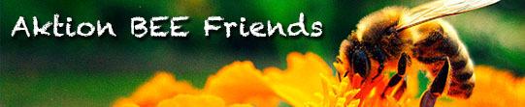
BEE FRIENDS
IN DER PAULUSKIRCHE
Sebastianplatz 3; 1030 Wien

Slide 2
Unsere Ideen und Projekte:
Zielgruppe: 9-13jährige (jüngere und ältere Geschwister und Freunde dürfen natürlich mit dabei sein!)
Ca. 4 Termine vor den Sommerferien
Bepflanzung eines öffentlichen Grünstreifens am Sebastianplatz mit bienenfreundlichen, mehrjährigen und eher pflegeleichten Pflanzen→ Vorteile: Mitgestaltung des öffentl. Raumes und gleichzeitig unkonventionelle, ansprechende Öffentlichkeitsarbeit unserer Gemeinde
Bau und Aufhängen von Nützlingshotels
Besuch eines Imkers (Führung; Einblick in die Welt der Bienen; Honiggewinnung)

Slide 3
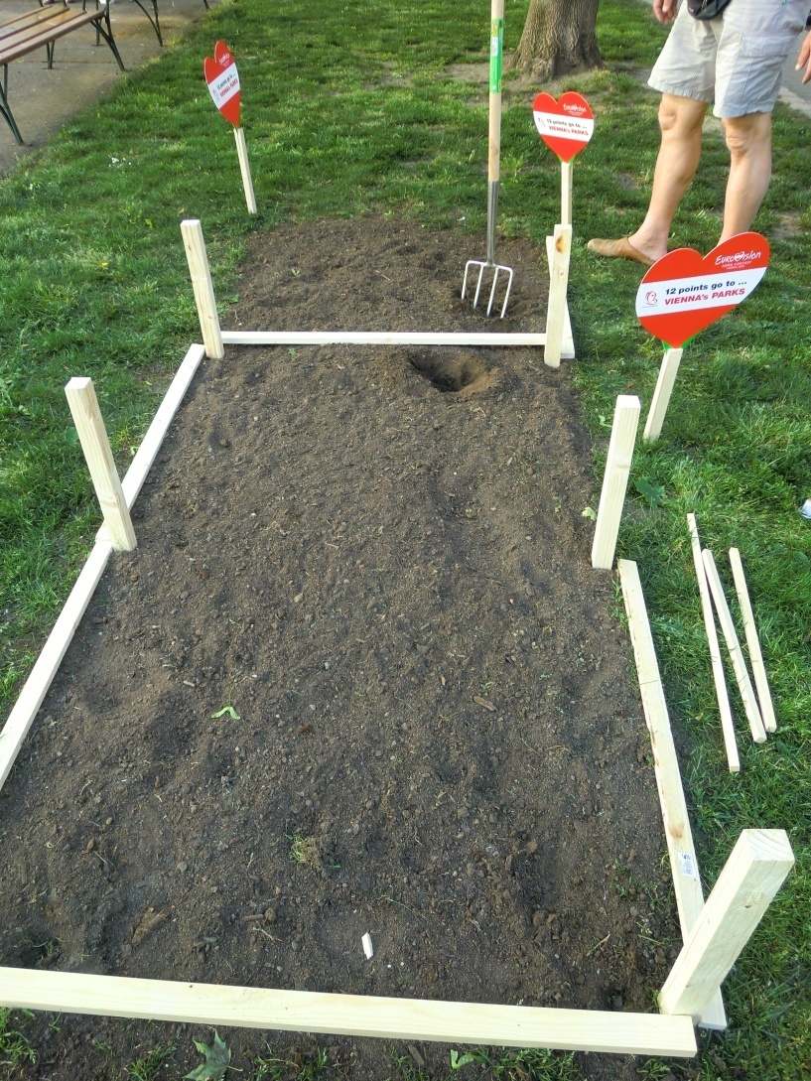
Projekt I:
Bienenfreundliches Blumenbeet
… los ging´s mit Guerilla Gardening!
Naja, so ganz „Guerilla“ war es nicht, denn wir hatten die Genehmigung der Gebietsbetreuung eingeholt ☺
Anlegen eines Beetes
am Sebastianplatz:

Slide 4
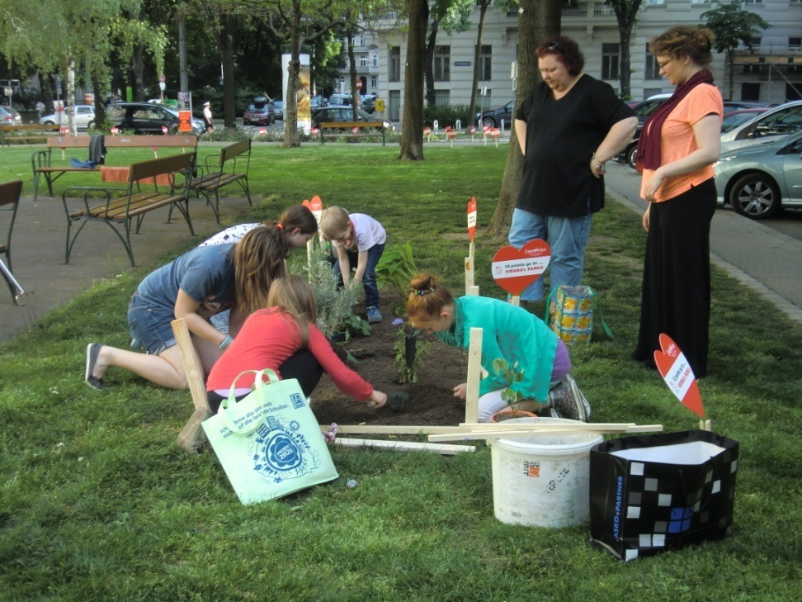
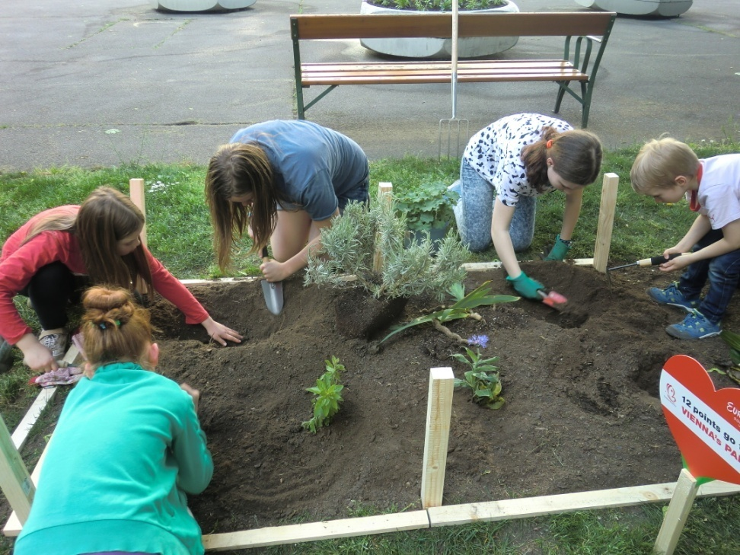
…dann wurde gepflanzt:

Slide 5
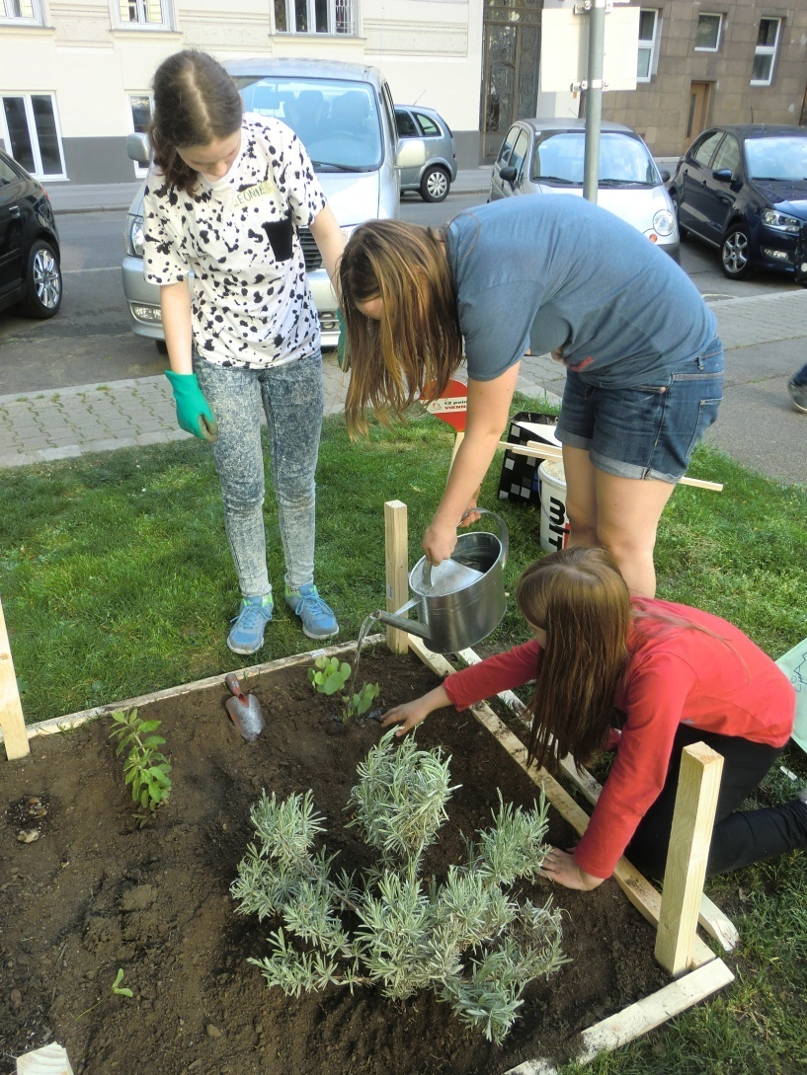
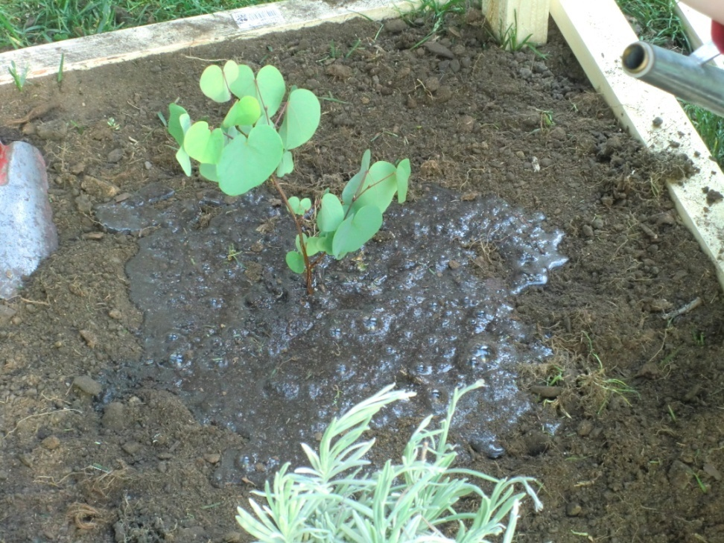
… und bewässert:

Slide 6
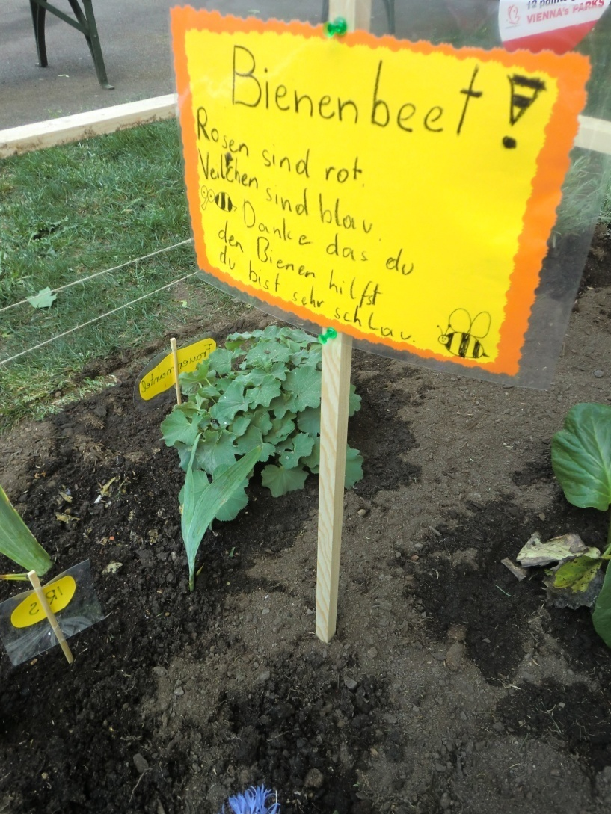
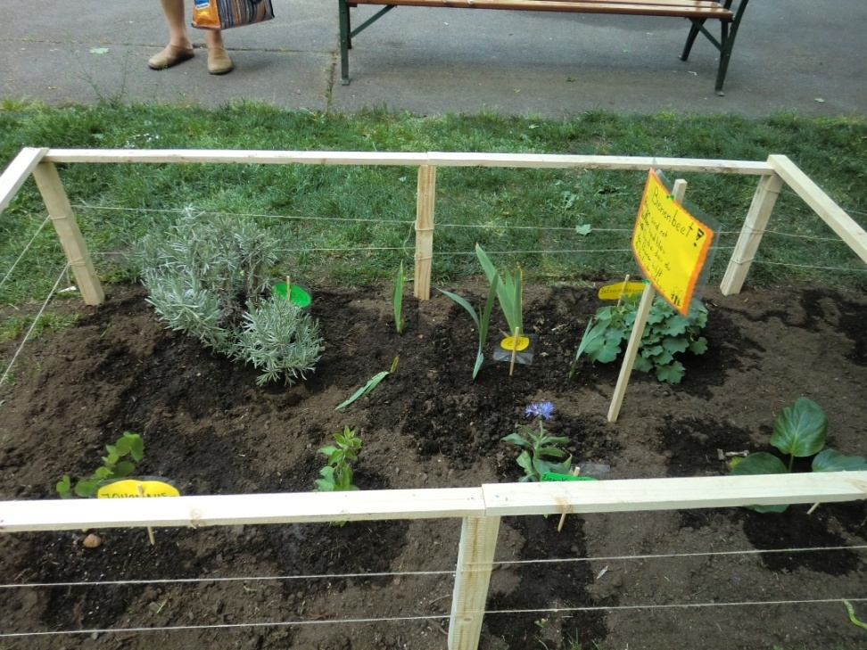
…und die Beschriftung darf auch nicht fehlen:

Slide 7
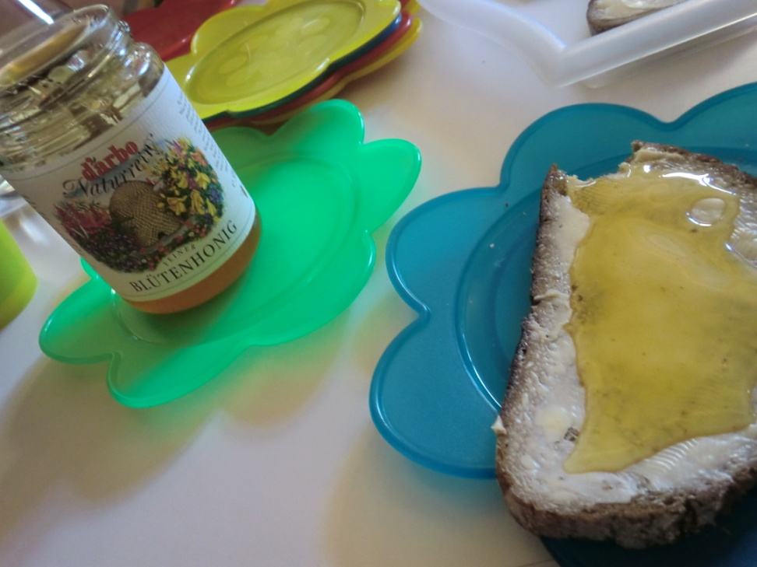
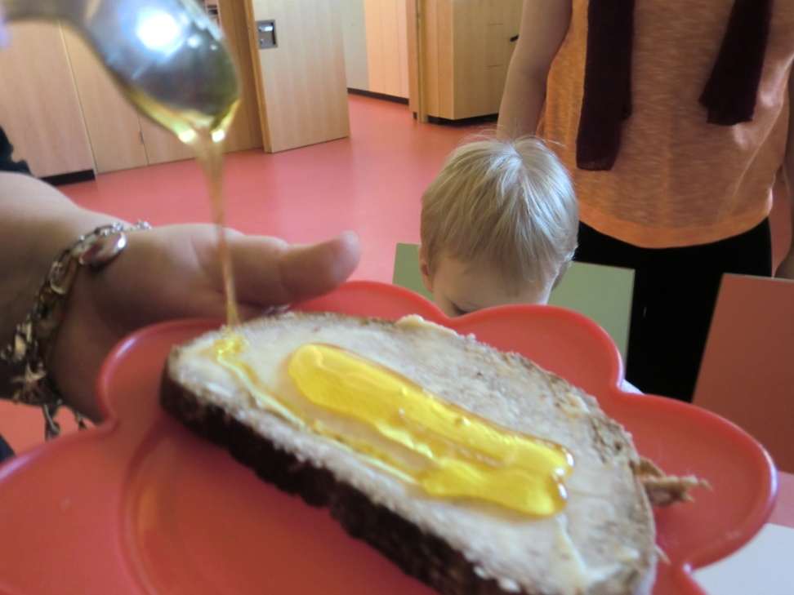
…dann hatten wir uns eine Stärkung verdient: Honigbrot, was sonst ☺

Slide 8
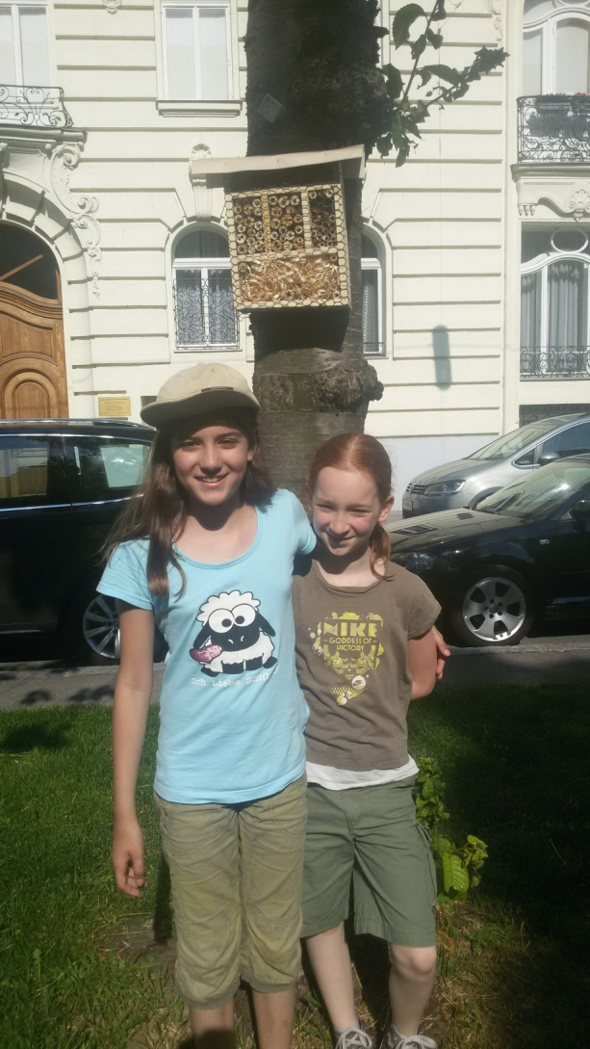
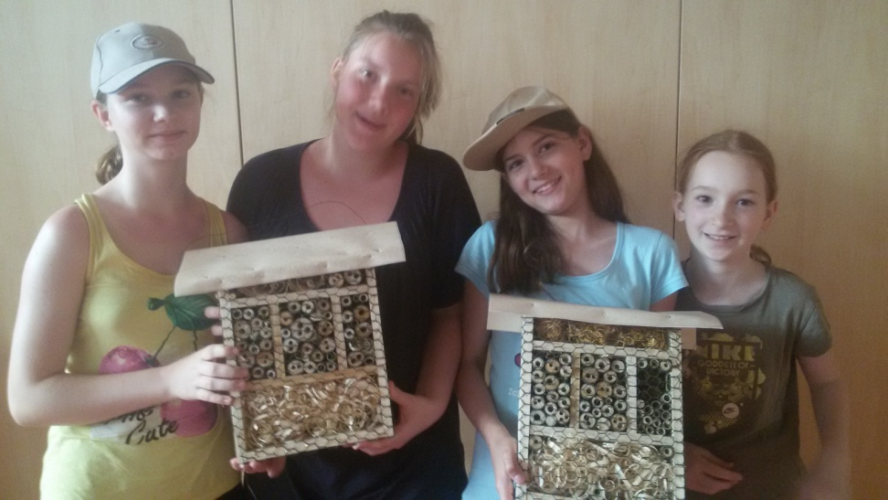
Projekt II: Bau von Nützlingshotels

Slide 9
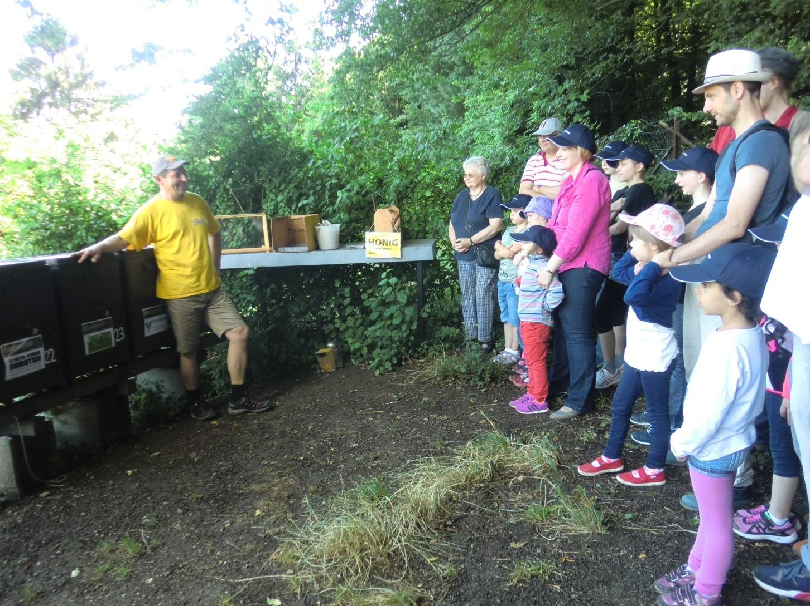
Projekt III: Familienausflug –
Besuch beim Imker

Slide 10
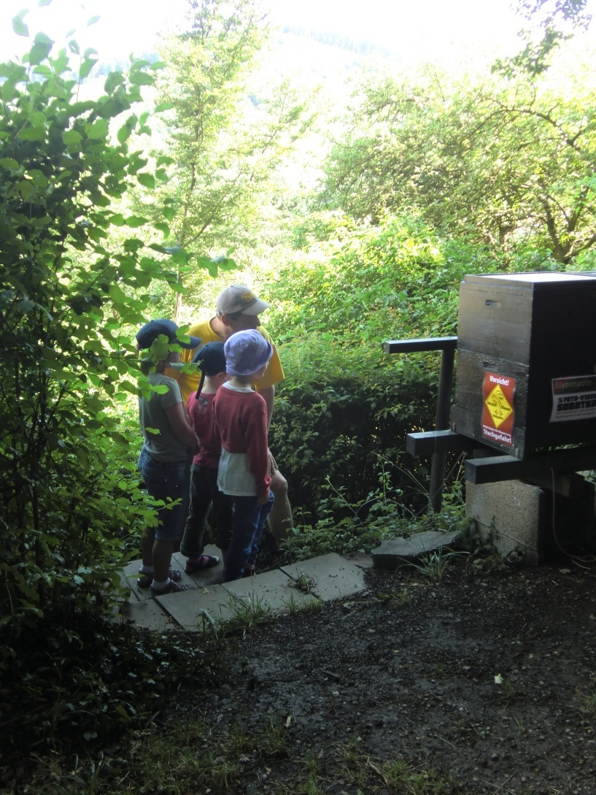
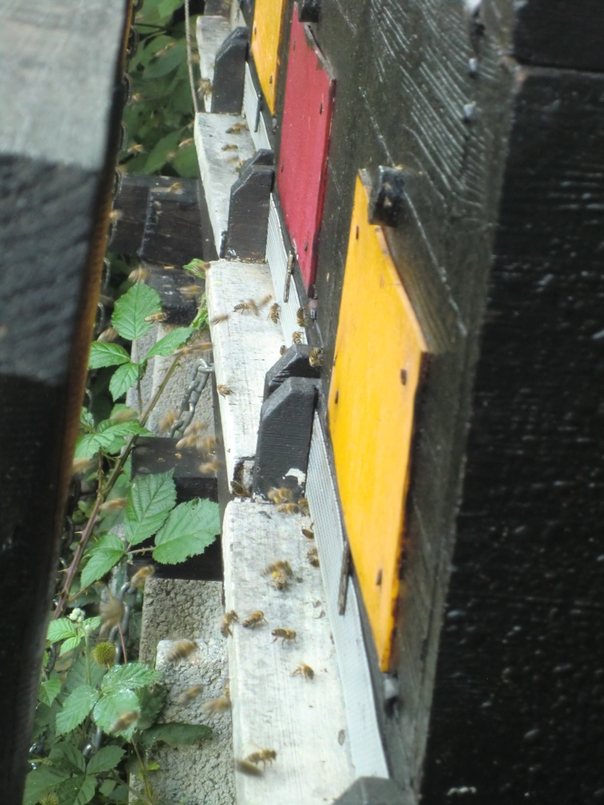
… wir staunten darüber, was Bienen alles machen und können!

Slide 11
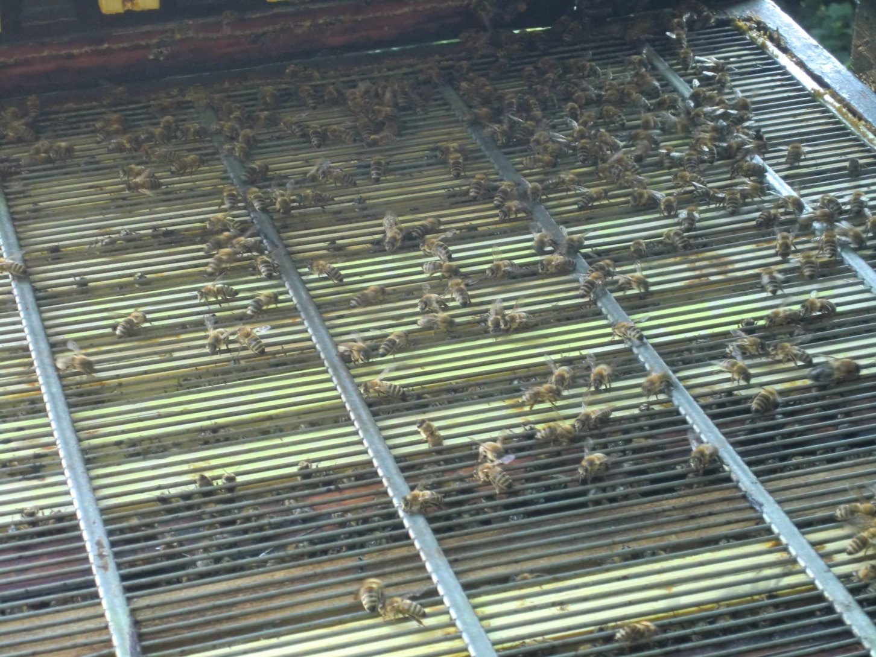
…1 Bienenvolk besteht aus 20.000-40.000 Bienen!

Slide 12
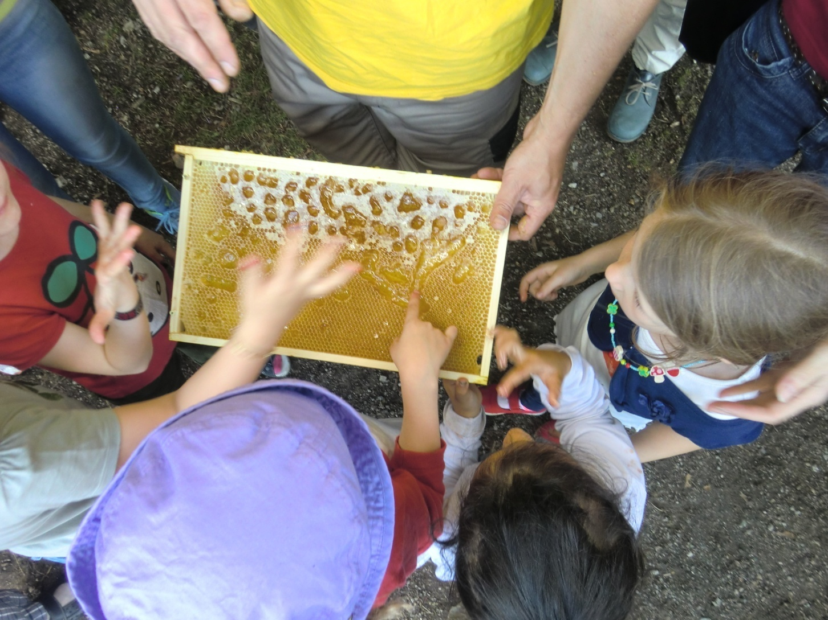
…und am Schluss noch das Beste: Honig direkt aus der Wabe naschen!

Slide 13
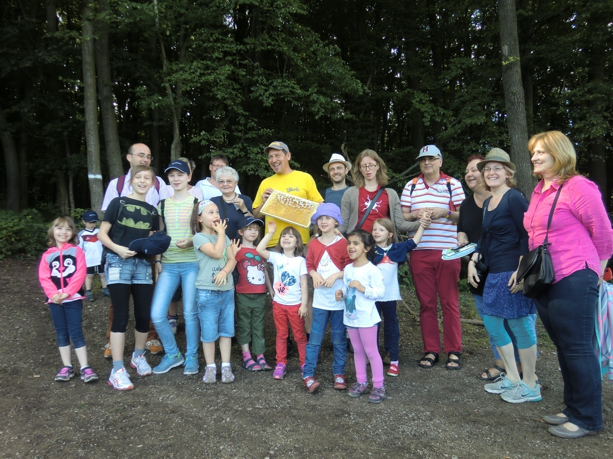
…unser Bienenprojekt „Bee friends“ hat alle begeistert! Wir wissen nun mehr über die fleißigen Insekten!

Slide 14
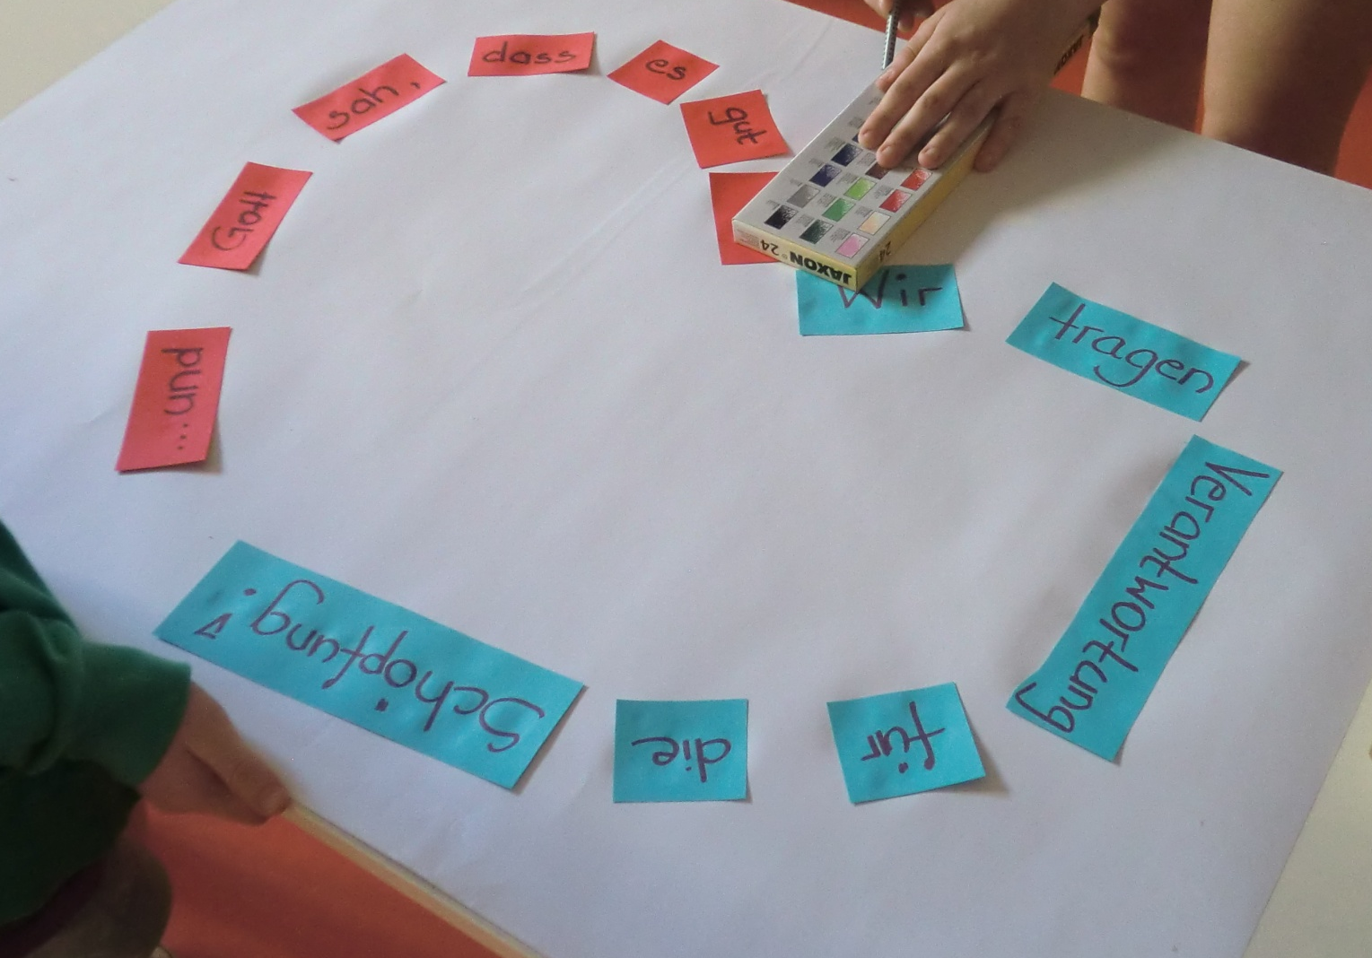
Unser Fazit:
Wir tragen Verantwortung für die Schöpfung!

Slide 15
Unsere kreativen Projekte kann jede und jeder am Sebastianplatz besichtigen kommen: Dort gibt es das Blumenbeet zu sehen und die beiden Nützlingshotels, die wir dort an zwei Bäume montiert haben…mittlerweile sind die Blumen schon gut angewachsen!
Den Imker kann man in Purkersdorf besuchen: www.bieno.at

Slide 16
Evangelische Pauluskirche
Sebastianplatz 3
1030 Wien
www.pauluskirche.at
Verantwortliche Mitarbeiterinnen/ Projektleiterinnen:
Monika Hampel
Ulrike Schneebauer

